Slide 1
地图专题课程
运动健康与社交案例

Slide 2
结束骑行运动
查询与投稿路线
附近的路线与人
沿着路线骑行
我的历史路线

Slide 3
结束骑行运动
01

Slide 4
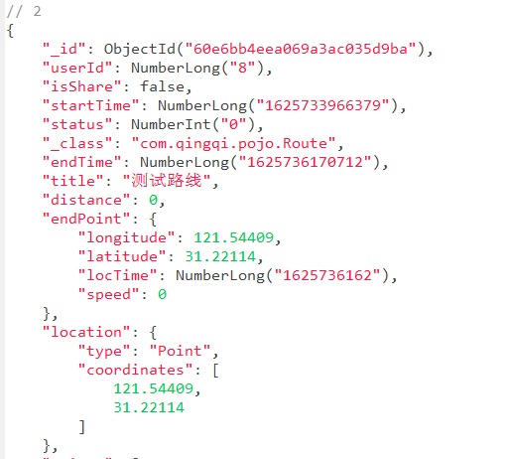
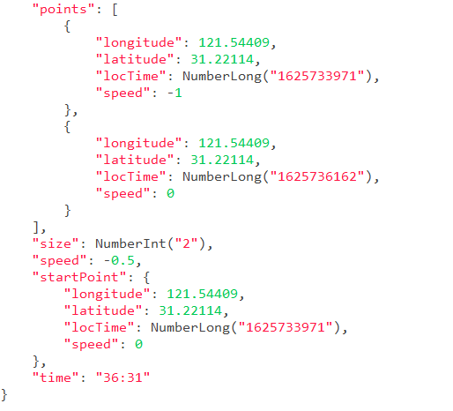
结束骑行运动
实现功能
结束骑行，也就是运动时间大于3分钟的有效运动，正常的结束操作。
结束时，需要填写路线名称，在后端需要通过百度地图鹰眼服务查询该路线所有的轨迹点，存储到MongoDB中。
接口文档地址：https://mock-java.itheima.net/project/3051/interface/api/37301
请求参数有：路线id，路线标题。

Slide 5
查询与投稿路线
02

Slide 6
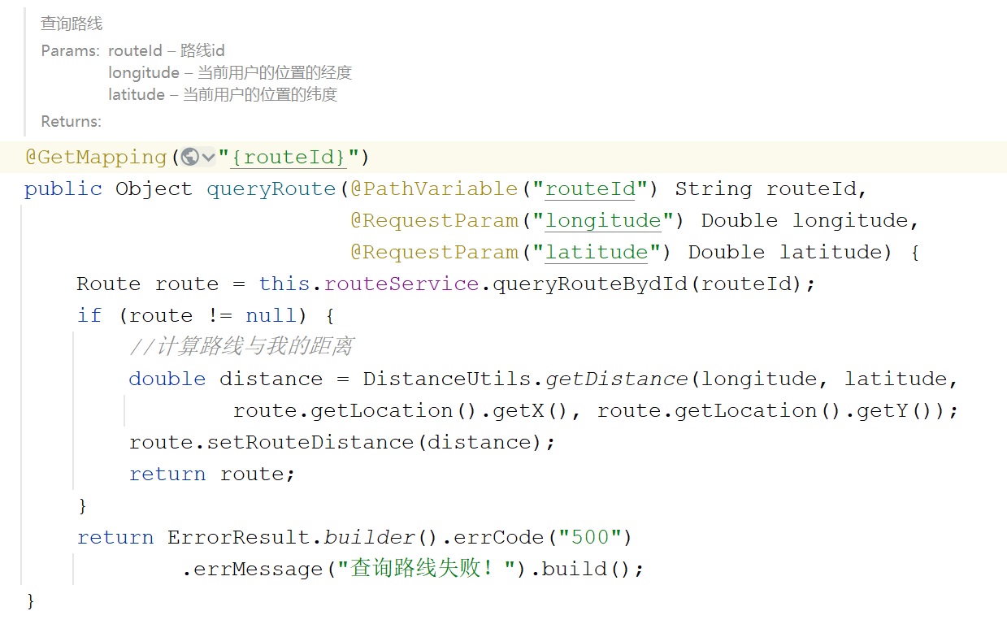
查询与投稿路线
查询路线
在保存路线成功后，需要根据路线id查询路线数据。
接口定义文档地址： https://mock-java.itheima.net/project/3051/interface/api/37307
该接口的请求路径参数为：路线id，请求参数：当前用户的经纬度，用于计算路线与用户之间的距离。

Slide 7
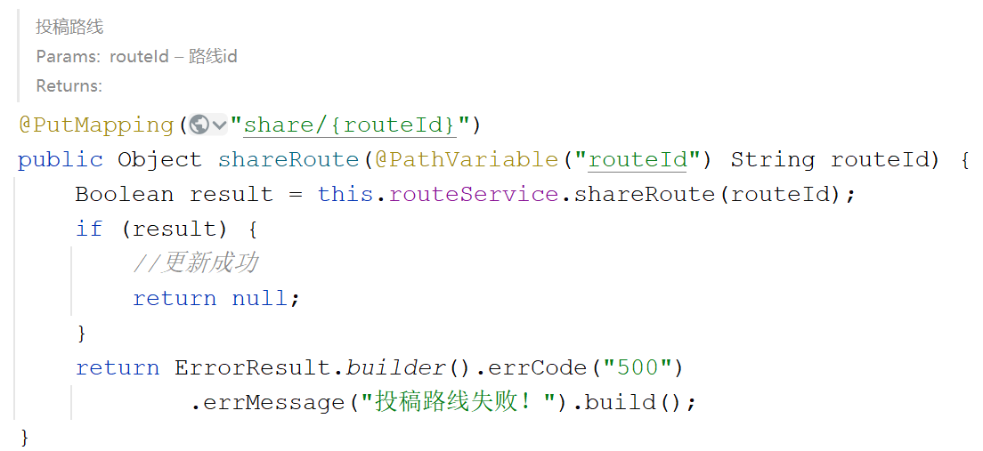
查询与投稿路线
投稿路线
投稿路线实际上就是分享路线，其他人可以看到这个路线后，沿着该路线运动。
接口定义文档地址： https://mock-java.itheima.net/project/3051/interface/api/37295
该接口的请求路径参数为：路线id

Slide 8
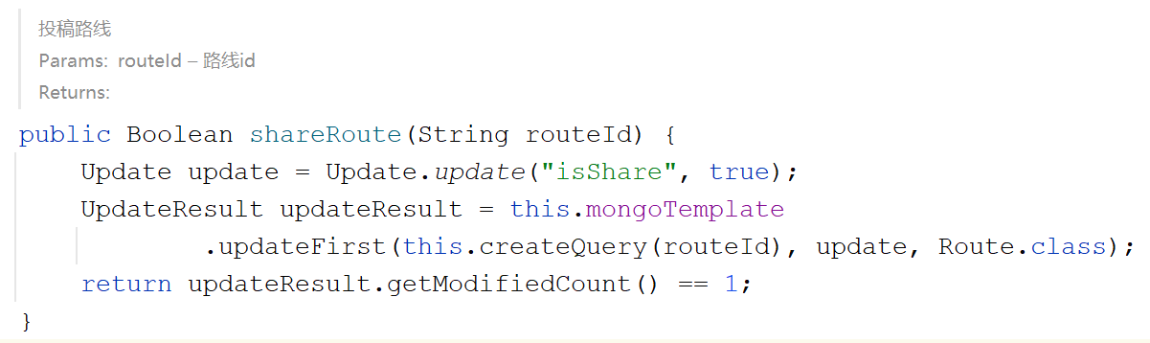
查询与投稿路线
投稿路线
RouteService中的实现：

Slide 9
附近的路线与人
03

Slide 10
附近的路线与人
附近的路线
用户在首页点击【路线】 → 【附近】 → 【附近的路线】可以查看自己附近的路线。
为了方便测试，我们构造几条测试数据，参数脚本以及数据已经放到资料目录中，直接导入到MongoDB即可。
注意：userid需要改成自己的用户id。
接口文档地址：https://mock-java.itheima.net/project/3051/interface/api/37313
实现原理：根据中心点坐标+距离（半径），在MongoDB中按照圆形范围查询。
实现时，使用NearQuery进行查询，默认按照由近到远的数据返回，并且会返回之间距离数据。

Slide 11
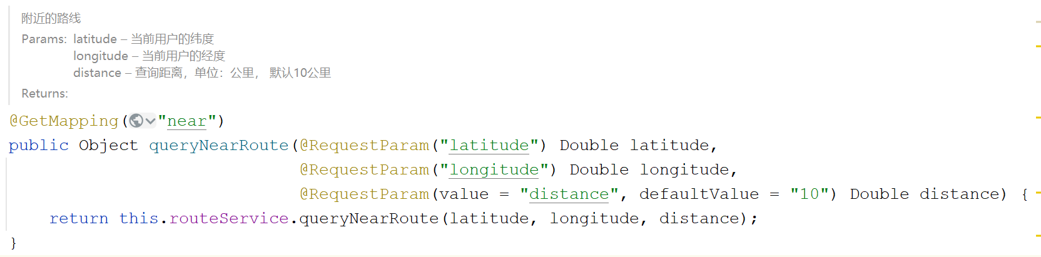
附近的路线与人
附近的路线
Controller中的实现：

Slide 12
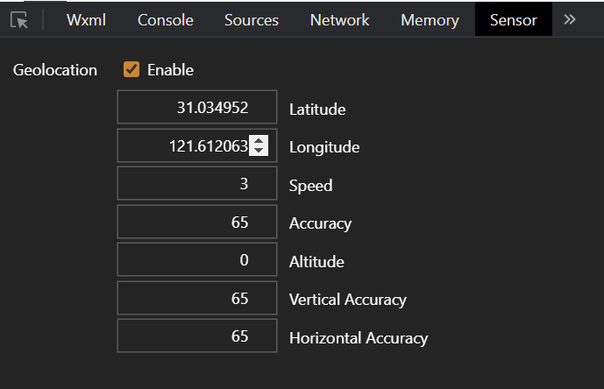
附近的路线与人
附近的路线
在微信开发者工具设置位置数据为：31.034952，121.612063 （方便测试数据）

Slide 13
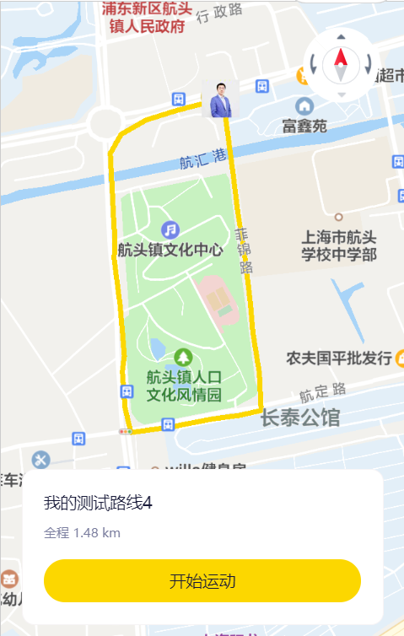
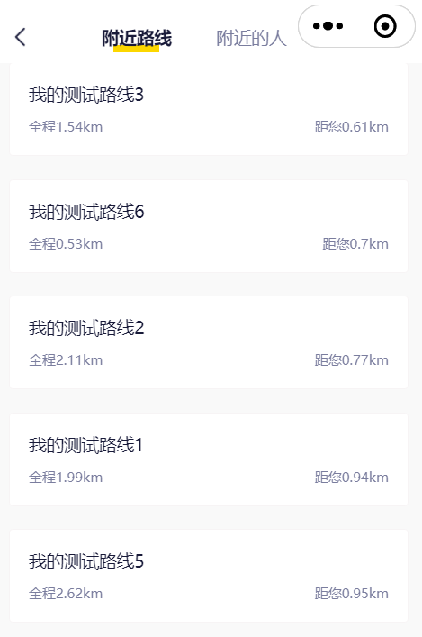
附近的路线与人
附近的路线
实现效果如下：
路线详情

Slide 14
附近的路线与人
附近的人
用户在首页点击【路线】 → 【附近】 → 【附近的人】可以查看自己附近的人。
为了方便测试，我们构造几条测试数据，数据脚本已经放到资料目录中，直接导入到MongoDB即可。
接口文档地址：https://mock-java.itheima.net/project/3051/interface/api/37331
实现原理：根据中心点坐标+距离（半径），在MongoDB中按照圆形范围查询。
实现时，使用NearQuery进行查询，默认按照由近到远的数据返回，并且会返回之间距离数据。

Slide 15
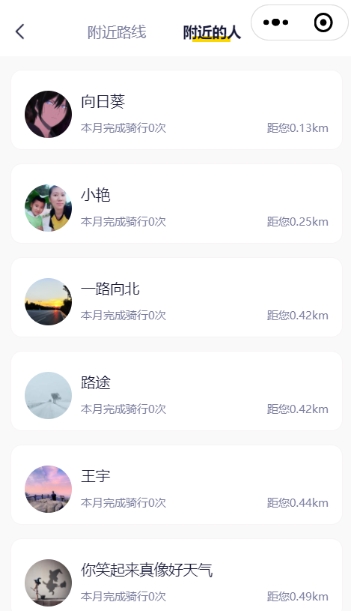
附近的路线与人
附近的人
实现效果：

Slide 16
沿着路线骑行
04

Slide 17
沿着路线骑行
沿着路线骑行
在查询到附近的路线后，可以查看其路线详情，并且可以按照该路线运动。
实现思路：
需要记录用户此次运动与目标路线的关系。
在结束运动时，同时需要标记沿着运动的结束。
删除路线时，需要将沿着运动的数据删除。（运动时间小于3分钟）

Slide 18
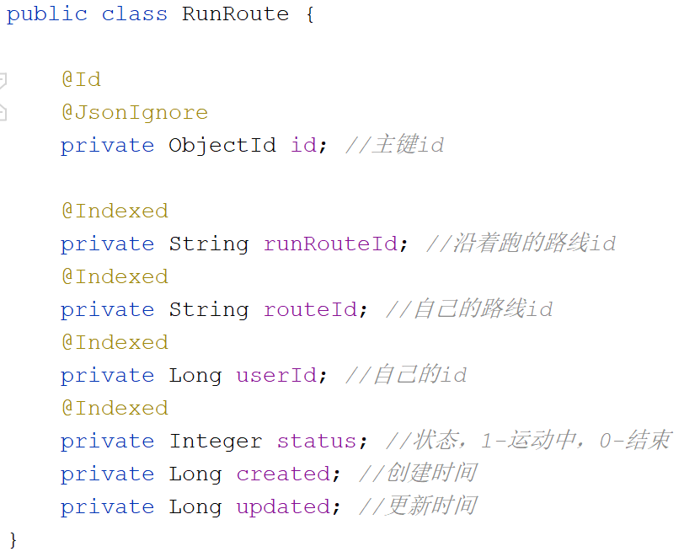
沿着路线骑行
沿着路线骑行
记录运动与目标路线的关系的实体结构如下：

Slide 19
沿着路线骑行
沿着路线骑行
沿着路线开始骑行接口，主要完成2件事情：
创建新的路线。
记录该路线与目标路线之间的关系。
接口文档地址：https://mock-java.itheima.net/project/3051/interface/api/37337
该接口中需要传递目标路线的id，返回新创建的路线id。

Slide 20
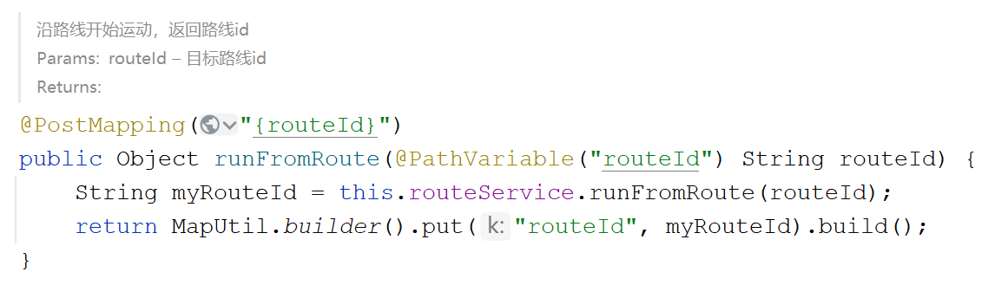
沿着路线骑行
沿着路线骑行
RouteController中的实现：

Slide 21
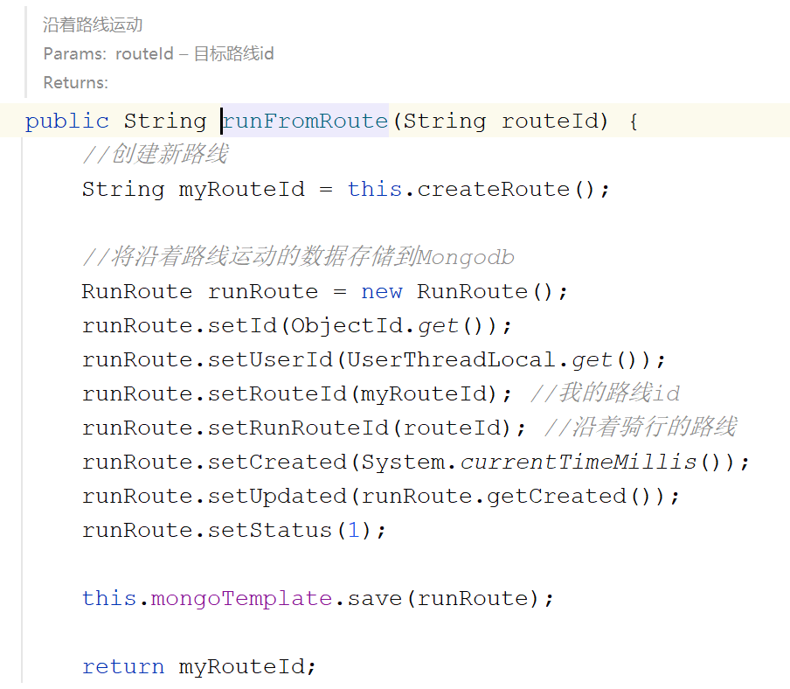
沿着路线骑行
沿着路线骑行
RouteService中的实现：

Slide 22
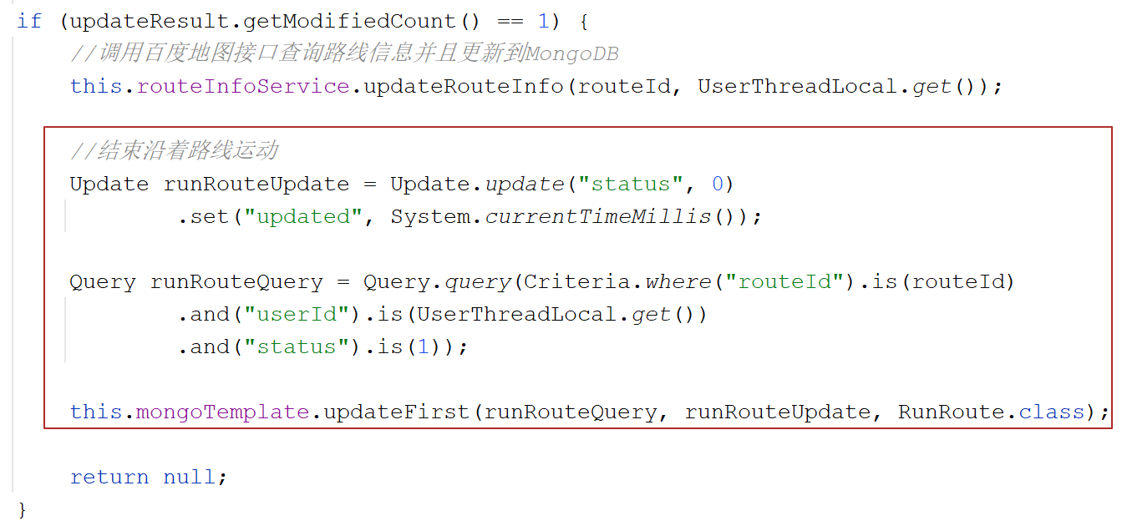
沿着路线骑行
沿着路线骑行
RouteService中的updateRoute()方法中增加结束沿着路线骑行的实现：

Slide 23
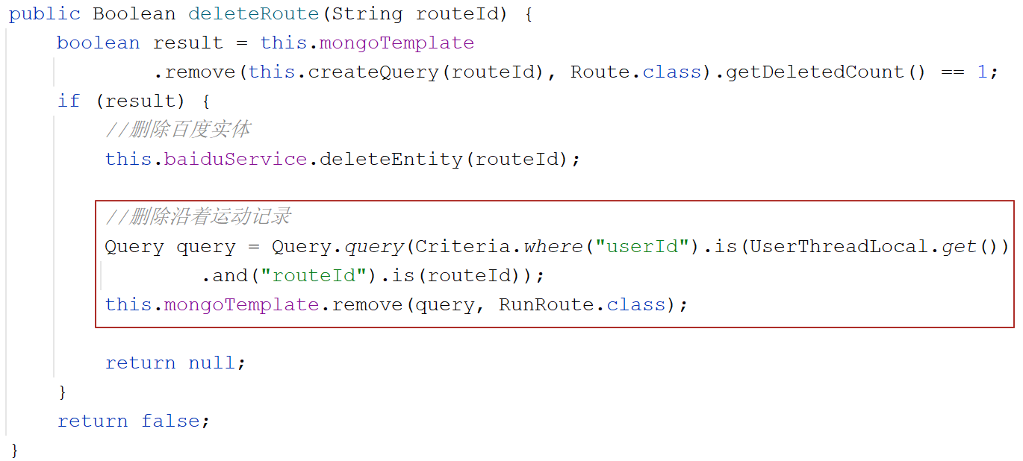
沿着路线骑行
沿着路线骑行
RouteService中的deleteRoute()法中增加删除沿着路线骑行的实现：

Slide 24
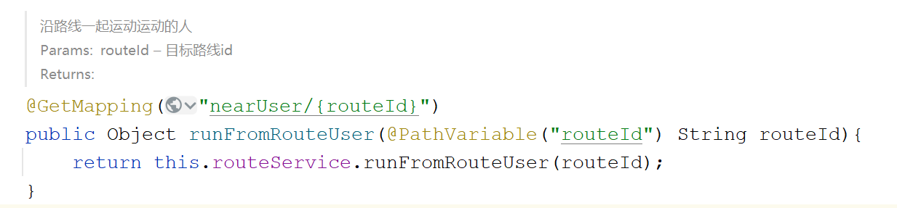
沿着路线骑行
查询正在骑行的人
在查询路线时，需要查询出该路线正在骑行的人。
接口文档地址： https://mock-java.itheima.net/project/3051/interface/api/37325
该接口需要传递目标路线id。
RouteController的实现如下：

Slide 25
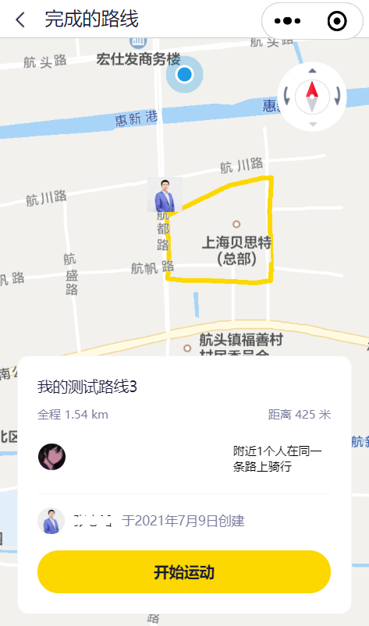
沿着路线骑行
查询正在骑行的人
最终实现的效果：

Slide 26
我的历史路线
05

Slide 27
我的历史路线
关于我的历史路线这个模块与地图关系不大，考虑到项目的功能健全性，这部分代码做拷贝整合。
该功能需要提供2个接口，一个是历史路线列表，另一个是按照日期分组返回历史路线。
对应的接口文档地址分别是：
历史路线：https://mock-java.itheima.net/project/3051/interface/api/37319
按日期分组展现：https://mock-java.itheima.net/project/3051/interface/api/37343
参考实现代码在资料中提供。
最后需要将查询我的信息中的默认总里程数、运动时间、平均速度等内容。

Slide 28
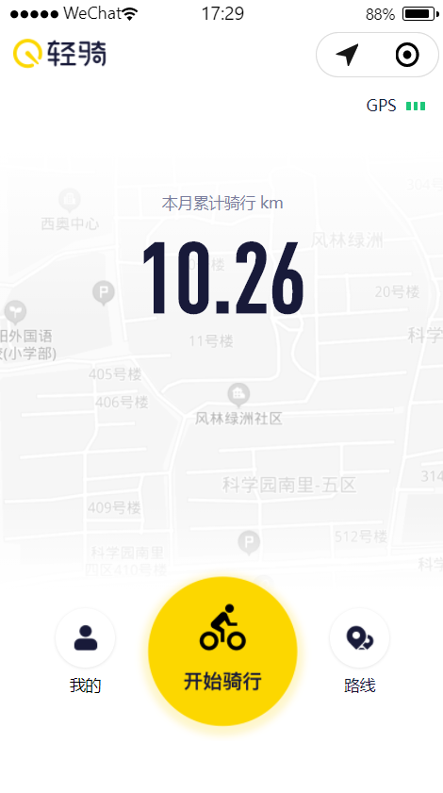
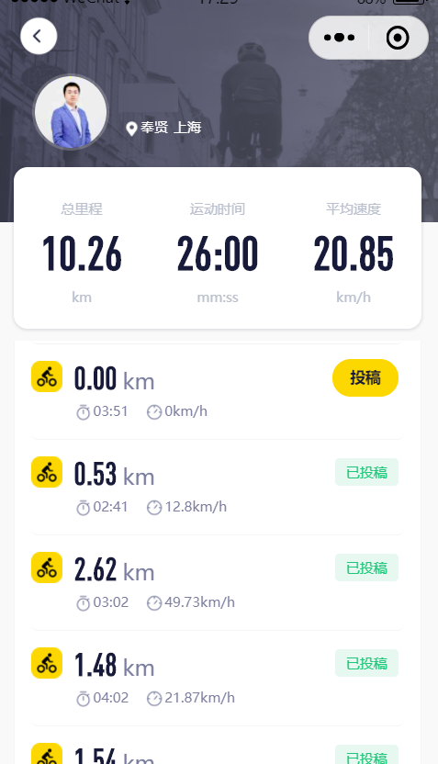
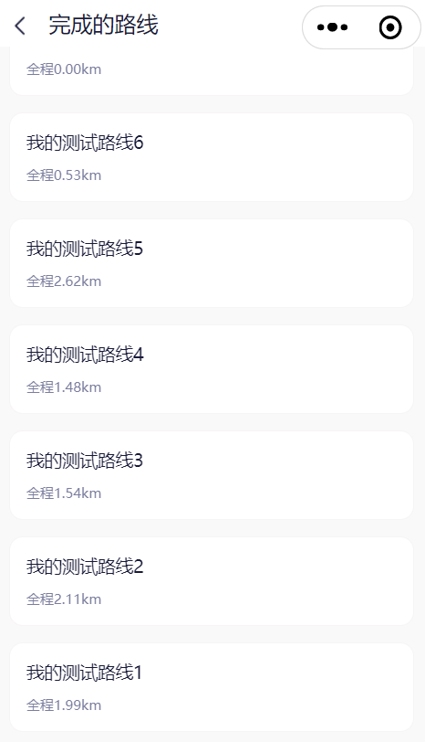
我的历史路线
最终效果

Slide 29
结束骑行运动
查询与投稿路线
附近的路线与人
沿着路线骑行
我的历史路线

